Slide 1
ICLR 2026 · OFFICIAL IMPLEMENTATION REPRODUCTION
FINO 复现：怎么做的、做了多少、结论
Flow Matching with Injected Noise for Offline-to-Online Reinforcement Learning
核心结果：3 个 OGBench 任务按论文原预算复现 —— antmaze-large 100%、humanoidmaze-medium 100%、cube-double-play 72%（FQL 对比 92%）。
5 分钟汇报 · 2026-10-21 · github.com/engulf408/FINO
Windows + WSL2 + RTX 5070 · JAX 0.12（CUDA）· OGBench 1.1.0
Notes:
开场一句话：我用 GPU 环境把官方 FINO 按论文预算复现了 3 个任务，antmaze-large 上 FINO 100%、FQL 92%。下面用三页说清：怎么做的、做了多少、结论是什么。

Slide 2
01 · 怎么复现
02
三步：跑通环境 → 按论文协议训练 → 与 FQL 对比
① 环境
② 设置
③ 运行
官方代码在 Windows 只能 CPU（JAX CUDA 无 Windows 版）→ 装 WSL2 + Ubuntu，用 RTX 5070 跑 JAX GPU。共 5 处平台/依赖补丁，算法代码 0 改动。
OGBench 官方数据；严格按论文预算：1M 离线 + 500k 在线，每 50k 步评估 50 episodes；超参按 README（alpha、q_agg、discount）。
每个任务 FINO 与 FQL 同预算对比；单任务约 2.3–2.5 小时（GPU，含评估）；共 4 条全预算运行、约 9 小时 GPU。
一句话：除了平台/依赖适配，训练流程、损失函数、采样逻辑完全使用官方代码。
可复现：安装脚本（wsl_setup/）、训练命令、日志与 CSV 全部保留在仓库中；同一命令可在任意 Linux + GPU 机器重跑。
FINO 复现 · ICLR 2026
2
Notes:
怎么复现：三步。环境上，Windows 原生 JAX 用不了 GPU，所以装 WSL2 + Ubuntu，让 RTX 5070 跑 JAX；代码只改了 5 处平台/依赖适配，算法没动。设置完全按论文预算和 README 超参。运行上 FINO 与 FQL 同预算对比，单任务约 2.3-2.5 小时。

Slide 3
02 · 复现了多少
03
论文主表 45 个任务，完整复现 3 个（≈7%）
3 / 45
4 条
3 个
0
任务全预算复现
全预算运行（FINO×3 + FQL×1）
核心机制 2D 定量验证
消融 / 多 seed / D4RL
已完成（全预算、论文协议）
未覆盖（如实说明）
• antmaze-large：FINO 100% vs FQL 92%
• humanoidmaze-medium：FINO 100%
• cube-double-play：FINO 72%（峰值 92%）
• 3 个核心机制 2D 定量验证：噪声注入、一步蒸馏、Q-guided+β
• 其余 42 个任务（含 D4RL 10 个）
• 论文真实环境消融实验
• 多 seed 方差
• 像素环境 / 视频
口径：45 = OGBench 35（7 环境 × 5 task）+ D4RL 10；本复现只覆盖 OGBench 的 3 个任务。
FINO 复现 · ICLR 2026
3
Notes:
做了多少：论文 README 一共 45 个任务命令，我们完整按论文预算复现了 3 个 OGBench 任务，约占 7%；另外用 2D 玩具实验定量验证了三个核心机制。没有做：其余 42 个任务（含 D4RL 10 个）、真实环境消融、多 seed、像素环境。

Slide 4
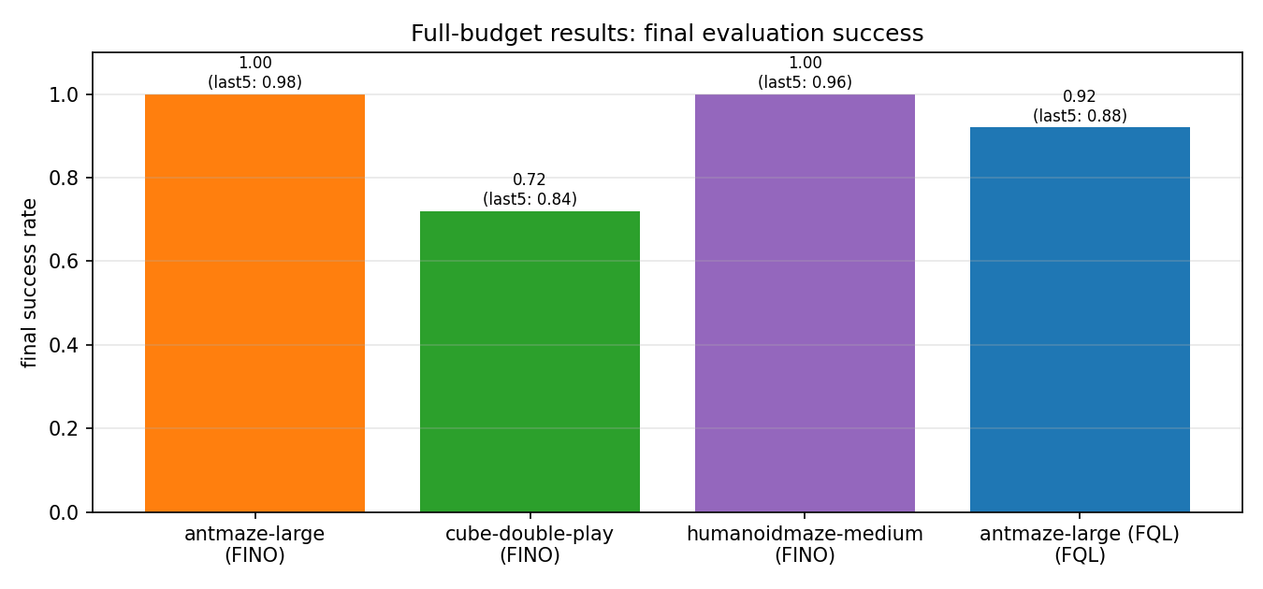
03 · 结果
04
关键结果：3 个任务均学到有效策略
全预算最终成功率（1.5M 步）
antmaze-large
FINO
100%
antmaze-large
FQL
92%
humanoidmaze-medium
FINO
100%
cube-double-play
FINO
72%
在线微调是关键：antmaze-large 上 FINO 从 1M 步的 82% 提升到 1.5M 步的 100%；FQL 从 78% 到 92%。
单 seed（seed=0）；humanoidmaze 评估为每 100k×20 episodes，其余为每 50k×50 episodes。
FINO 复现 · ICLR 2026
4
Notes:
结果：三个任务全预算，antmaze-large FINO 100%、FQL 92%；humanoidmaze 100%；cube-double 72%，峰值 92%。最重要的是在线微调阶段把 FINO 从 82% 拉到 100%，与论文主张一致。

Slide 5
04 · 结论
05
三句话总结
① 实现与机制成立
官方代码全链路跑通（训练/在线微调/评估/存档恢复）；三个核心机制在真实任务与 2D 实验中均按论文描述工作；蒸馏保真（一步 vs 10 步教师 ED 0.006）。
② 论文主表只覆盖约 7%
45 个任务中完成 3 个全预算（≈7%）；数值上与论文同任务量级（antmaze-large 100%），但没有 D4RL、真实环境消融、多 seed，不能声称全量复现。
③ 全量复现的成本
再补 3–5 个代表任务 + 多 seed + 消融约 50–100 GPU 小时；全量 45 任务约 400–900 GPU 小时（本机约 20–40 天）。
仓库与报告：github.com/engulf408/FINO · docs/02_reproduction_report.md
FINO 复现 · ICLR 2026
5
Notes:
结论三句话：第一，实现和机制是成立的，跑通且有定量验证；第二，论文主表只覆盖约 7%，不能声称全量复现；第三，如果要做全量，大约需要 400-900 GPU 小时。

Slide 6
谢谢
Q & A
github.com/engulf408/FINO
复现报告：docs/02_reproduction_report.md · 汇报 PPT：ppt/FINO复现-5分钟汇报.pptx
FINO 复现 · 2026-10-21
Notes:
结束，欢迎提问。

